Slide 1
NuMicro Nano
DMA
NuMicro@nuvoton.com

Slide 2
内容
特性
方块图
PDMA 功能描述
VDMA 功能描述
CRC 功能描述
代码

Slide 3
特性(VDMA)
只支持SRAM到SRAM 传输.
带步幅(stride)的块传输.
两个字缓冲. (Channel 0)
Word/Half-word/Byte 地址对齐
源和目标地址支持两种地址变化.
  增加
  递减

Slide 4
特性(PDMA)
最多6个PDMA 通道(Channel 1~ 6)
  SRAM到SRAM传输(传输长度必须4对齐)
  SRAM到外设传输 (传输长度可以Word/Half-word/byte 对齐)
  外设到SRAM 传输(传输长度可以Word/Half-word/byte 对齐)
地址4字节对齐.
一个字缓冲.
3中源和目标地址变化方向.
  增加
  固定
  回绕

Slide 5
特性 (CRC)
4种常用多项式, CRC-CCITT, CRC-8, CRC-16 和CRC-32.
种子值可以编程.
输入的数据和CRC checksum结果支持反序和1的补码.
支持CPU PIO 模式或者 DMA 传输模式.
  CPU PIO模式下支持8/16/32-bit 数据宽度.
  DMA模式下支持字节对齐.

Slide 6
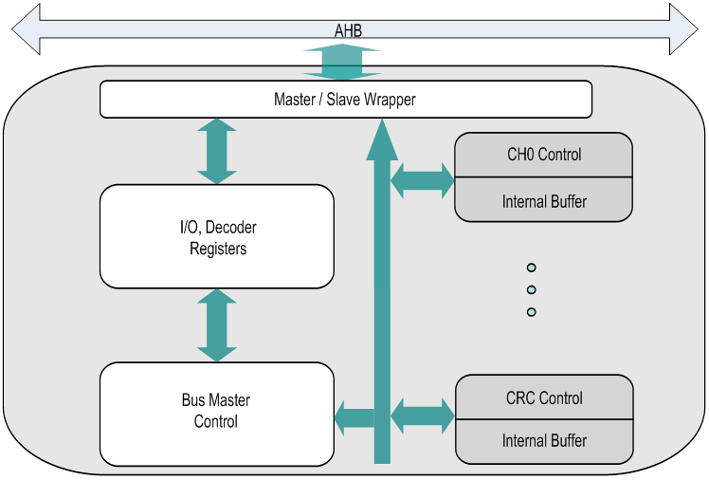
方块图

Slide 7
VDMA vs PDMA
VDMA | PDMA
Channel 0 | Channel 1 ~ 6
Word / half-word / byte 地址对齐 | Word 地址对齐
增加/ 降低 地址方向 | 增加/ 固定 / 回绕 地址方向
源地址可以是 Data flash / SRAM / EBI | 源地址可以是 Data flash / SRAM / EBI
目标地址可以是 SRAM / EBI | 目标地址可以是 SRAM / EBI
带跨度的传输 | --

Slide 8


VDMA Stride Mode (I)
Source
Destination
DASTOBL
height
Y
width
X
VDMA_BCR => (width * height) * (bpp / 8)
STBC => width*bpp/8
SASTOBL => 0
DASTOBL => (X – width) * (bpp / 8)
VDMA_BCR – VDMA搬移字节数
STBC – 每行字节数
SASTOBL – 源地址每行跨度字节数
DASTOBL – 目标地址每行跨度字节数
bpp – 每个像素bit数
7

Slide 9


VDMA Stride Mode (II)
Source
Destination
w’
w’
h’
SASTOBL
h’
DASTOBL
height
Y
width
X
VDMA_BCR => (w’ * h’) * (bpp / 8)
STBC => w’ * (bpp / 8)
SASTOBL => (width – w’) * (bpp / 8)
DASTOBL => (X – w’) * (bpp / 8)

Slide 10
DMA 中断事件
VDMA | PDMA | CRC | Descriptions
TD_IS (块传输完成) | TD_IS (块传输完成) | BLKD_IF (块传输完成) | 所有字节传输完成.
TABORT_IS (读/写异常终止) | TABORT_IS (读/写异常终止) | TABORT_IF (读/写异常终止) | 写1清除. 做软件复位，然后重新开始。
 | TO_IS (Time-Out) |  | 等待外设超时， PDMA_TCR.
 | WRA_BCR_IS (回绕传输字节数) |  | PDMA_CBCR = 0 or ½ PDMA_BCR.

Slide 11
代码 (I)
int32_t PDMA_TEST_LENGTH = 64;
uint8_t SrcArray[64];
uint8_t DestArray[64];
int32_t IsTestOver = 0;
void PDMA_Test(void)
{
STR_PDMA_T sPDMA;
BuildSrcPattern((uint32_t)SrcArray, PDMA_TEST_LENGTH);
ClearBuf((uint32_t)DestArray, PDMA_TEST_LENGTH, 0xFF);
/* PDMA Init */
PDMA_Init();
/* PDMA Setting - disable channel 1 service selection */
PDMA_DISABLE_CH1();
/* CH1 Setting */
/* Enable Channel 1 Clock */
PDMA_EnableChannelClock(PDMAGCR_CSR_CLK1);
/* memoey to memory test, transfer width-> 32-bit */
/* source address-> incremented, destination address -> incremented */
sPDMA.SrcAddr = (uint32_t)SrcArray;
sPDMA.DestAddr = (uint32_t)DestArray;
sPDMA.SrcCtrl = PDMA_CSR_SAD_INC;
sPDMA.DestCtrl = PDMA_CSR_DAD_INC;

Slide 12
代码 (II)
sPDMA.TransWidth = PDMA_CSR_APB_TWS_32BIT;
sPDMA.Mode = PDMA_CSR_MEM2MEM;
sPDMA.ByteCnt = PDMA_TEST_LENGTH;
sPDMA.IsTimeOutEnable = 0;
PDMA_Open(PDMA1, &sPDMA);
/* Enable Channel 1 INT - transfer block done */
PDMA_EnableInt(PDMA1, PDMA_IER_TD);
/* Trigger PDMA Channel 1 */
PDMA_CHEnableTransfer(PDMA1);
/* Wait DMA Interrupt */
while(IsTestOver == FALSE);
/* Close PDMA Channel */
PDMA_Close();
/* PDMA DeInit */
PDMA_DeInit();
return;
}
void PDMA_IRQHandler(void)
{
IsTestOver = TRUE;
}

Slide 13
Thank you.

